Slide 1
СПГ в качестве топлива в Европе
(для грузового транспорта)
Детлеф Весслинг
Автопробег на природном газе Жудун – Санкт-Петербург, сентябрь 2018

Slide 2
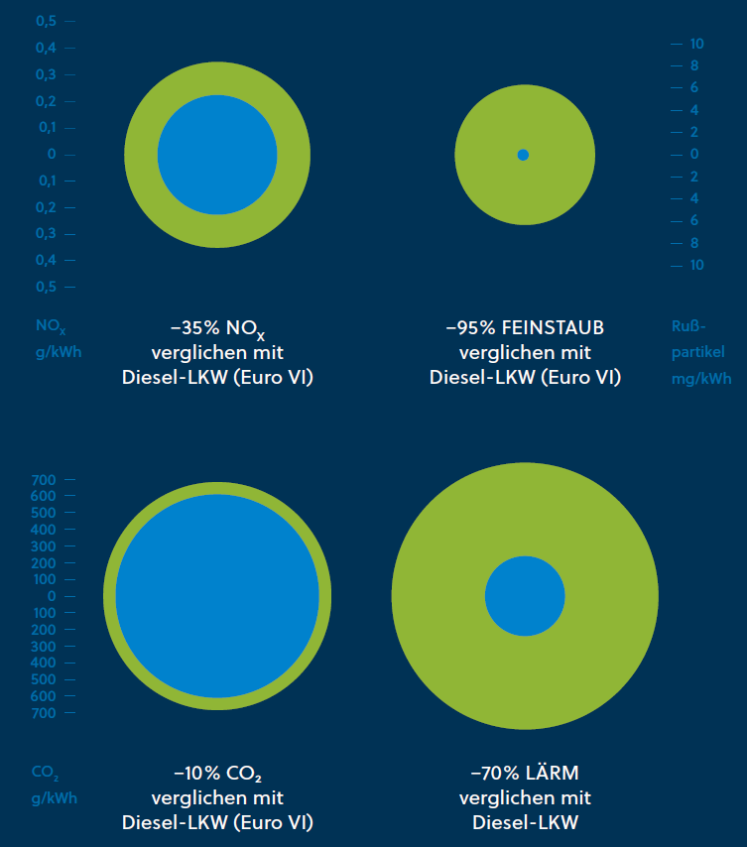
Экологическое преимущество грузового автомобиля на СПГ
Снижение выбросов по сравнению с дизельными грузовиками (Euro VI)
NO_{x}: -35%
Тонкодисперсная пыль: -95%
CO₂: -10%
Шум: -70%
Преимущества в городских районах и в области защиты климата
Влияние грузовиков СПГ на защиту климата весьма ограничено
  Сокращение CO₂ на > 10 000 кг/год при пробеге 120 000 км/год
Значительное сокращение выбросов NOx и твердых частиц (ограничения вождения для дизельных транспортных средств во внутренних городах обсуждаются в Германии)
Низкий уровень шума: грузовики могут также использоваться ночью в жилых районах для снабжения магазинов
Дискуссия о тонкодисперсной пыли в Германии - 95% по сравнению с Евро VI
Дизельный скандал: даже Евро VI не выдерживается

Slide 3
СПГ / СПГ как топливо на Шелковом пути
Природный газ как топливо быстро растет в Китае
Рост грузовых автомобилей на СПГ в Европе и России очень незначителен
Плотность АЗС в Центральной Азии и России недостаточна
Плотность АЗС КПГ в Европе по регионам недостаточная
 | АЗС СПГ
Китай 2016 | 2 300
Казахстан | 0
Россия | 3
ЕС | >120
КПГ/СПГ | Автомобили | АЗС
Китай | 5 350 000 | 8 300
Централ.Азия | 468 400 | 274
Россия | 212 000 | 354
ЕС | 1 321 583 | 3 405
Не ЕС | 427 919 | 1 035
 | Груз. авто на СПГ
Китай | 330 000
США | 23 000
Европа | 2 000
NGVA Statistik Mai 2018
Shell Juni 2015

Slide 4
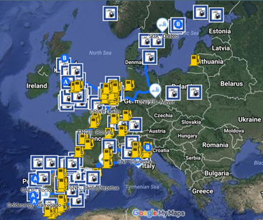
СПГ в качестве топлива для грузовых автомобилей в Европейском Союзе
Региональные различия в плотности сети АЗС СПГ
Испания, Португалия, Великобритания, Нидерланды и северная Италия - относительно хорошие поставки
Бельгия, Польша и Германия начинают расширять сеть
Скандинавия, как правило, связана с био-СПГ
ЕС: на переднем плане декарбонизация
(В отличие от загрязнения воздуха в Китае)
Программа поддержки инвестиций в инфраструктуру (до 50% субсидий)

Slide 5

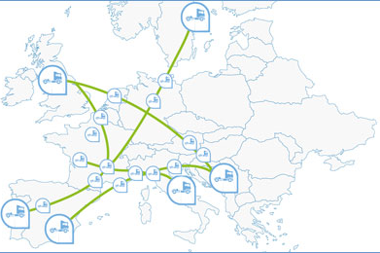
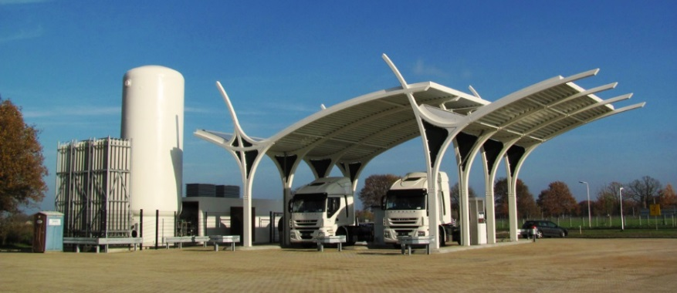

СПГ- Голубой коридор
Проект по развертыванию СПГ в ЕС
этот проект предназначен не для инвестиций в инфраструктуру
Демонстрация применимости СПГ для грузовых автомобилей
Содействие восприятию СПГ как топлива
Разработка правил для грузовых автомобилей и АЗС
Число АЗС утроилось
Эксплуатация 140 грузовиков под наблюдением
Эксплуатация 12 АЗС под наблюдением
Было задействовано 39 операторов автопарков
В ЕС на переднем плане: декарбонизация
В Китае: загрязнение воздуха
120
40
2014
2018

Slide 6
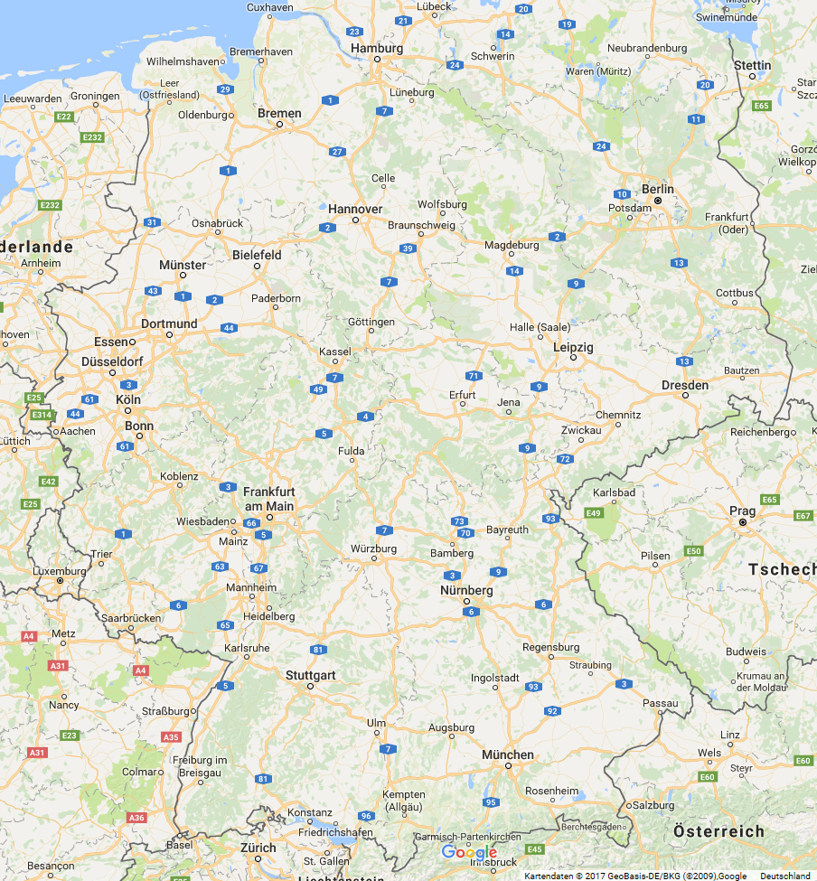




Развитие сети для поставок СПГ
Пример: Расстояния между АЗС СПГ <250 км
  Берлин
  Гамбург
  Бремен
  Ганновер
  Лейпциг/Галле
  Кассель
  Рейн-/
  Рурская обл.
  Кёльн
  Франкфурт
  Нюрнберг
  Штутгарт
  Ульм
  Мюнхен
Цель проектной группы по СПГ: 50 АЗС до 2020 г. для
=> 2500 грузовых автомобилей и 200 АЗС до 2025 г. Для
=> 25 000 грузовых автомобилей
6

Slide 7



Франция: «оплот» дизеля дает важный импульс для газомоторного транспорта: налоговые льготы и не только
окт. 2015: налоговые льготы на дизель уменьшаются
+1 ct
+1 ct
Налог на дизель поднимается на 1 цент в 2016 г и еще раз в 2017 г.
Вытеснение дизеля - объявленная цель
Более благоприятный ценовой спред в пользу СПГ по сравнению с Германией
TAX
TAX
TAX
2015
2016
2017
окт. 2015: поправка к налоговому кодексу: льготы на газомоторный транспорт
Транспортные средства весом свыше 3.5 т
Приобретенные в 2016/2017гг.
Работающие исключительно на природном газе или биометане
Налоговые льготы покрывают 40 % стоимости транспортного средства
-40%
7

Slide 8




Германия продлила действие налоговых льгот на газ до конца 2026 г.
Ct/kg (LNG), ct/l (Diesel)
2017
2027
8

Slide 9




Вызовы в текущей рыночной ситуации
  Ограниченное коммерческое преимущество СПГ из-за низкой разницы между ценой на дизельное топливо и СПГ
  Внимание транспорта на природном газе к СПГ как к альтернативе дизелю должно быть заострено
Налоговые меры
  Налоговое преимущество на энергию продлено для СПГ до 2027
Финансиро-вание
  Поддержка разработчиков инфраструктуры, таких как Liqvis, от ЕС
  Содействие покупке грузовиков на СПГ на сумму до 10 млн. Евро, обещано BMVI, но в настоящее время не осуществлено
  => дополнительное препятствие
Регулиро-вание
  Текущая дискуссия о запретах на дизельное топливо в центрах городов Германии усиливает понимание альтернатив
Связь и пилотные проекты
  Пилотные проекты (Liqvis) показывают осуществимость и должны использоваться в СМИ
  Политика часто фокусируется на электро-транспорте; Цели сокращения CO₂ достижимы только миксом из автомобилей на природном газе и электроавтомобилей
9

Slide 10
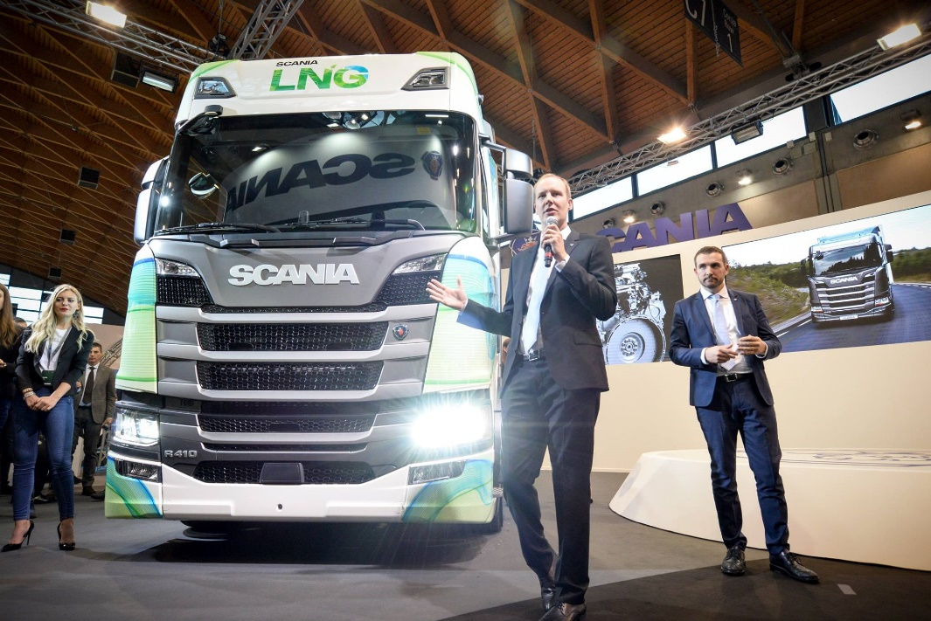
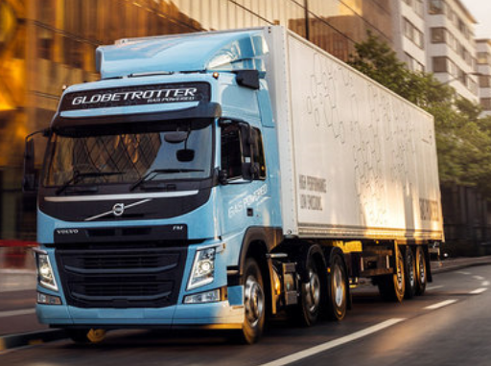
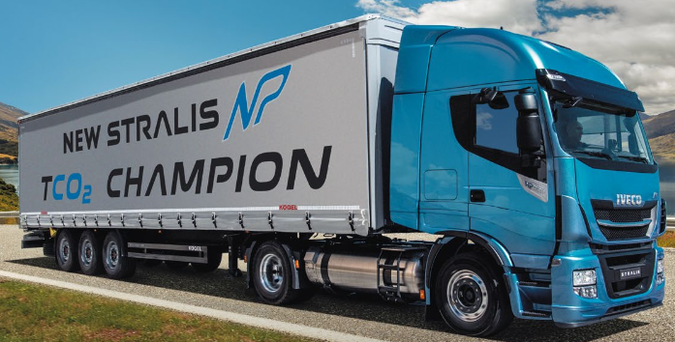
Вызовы в текущей рыночной ситуации
  Ограниченный выбор производителей и моделей грузовых автомобилей на СПГ
  Новые территории при разработке и утверждении АЗС для СПГ
  => Трудности в поиске подходящих участков
  => некоторые новые процессы с учредительными органами
Iveco также предлагает теперь двигатель 460 л.с.
Scania вводит двигатель 13 л, 410 л.с. (КПГ или СПГ)
С марта 2018 года можно заказать грузовик на СПГ от Volvo
10

Slide 11

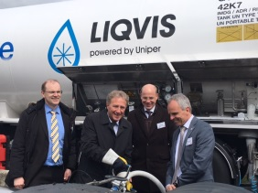
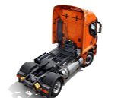

Топливно-энергетический комплекс инвестирует в новый сегмент рынка - СПГ для грузовых автомобилей, Uniper основывает Liqvis GmbH
2015
2016
2017
до 2020
Основание
Успешный
запуск первых пилотных проектов в Ульме/Гардане
Член комиссии
по изучению СПГ
Минимальная потребность рынка
• … 20 заправочных станций для СПГ
• … 1000 грузовых автомобилей
Участник международного автосалона (сентябрь 2016)
Открытие СПГ заправки Берлин
(апрель 2017)
11
Семинар-практикум «Коридор СПГ в Балтии», Таллинн, 01.06.2017

Slide 12




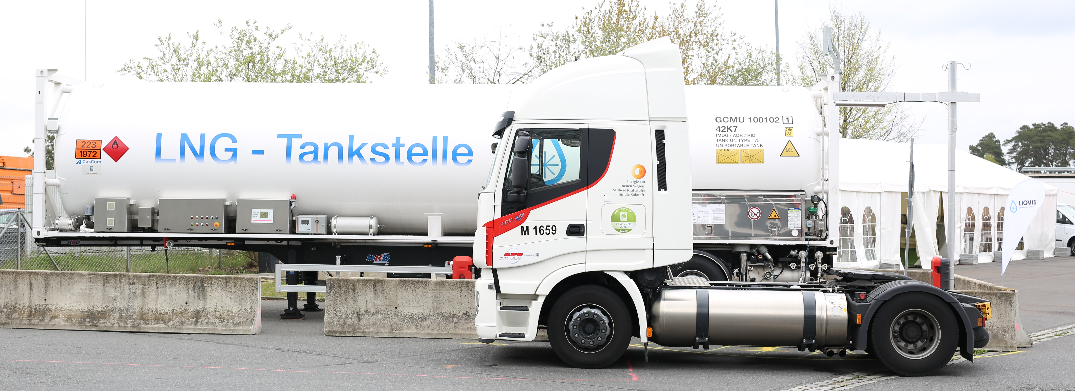


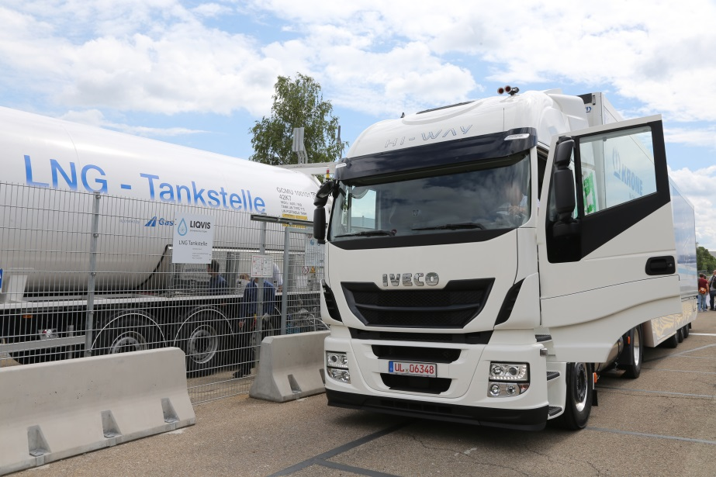
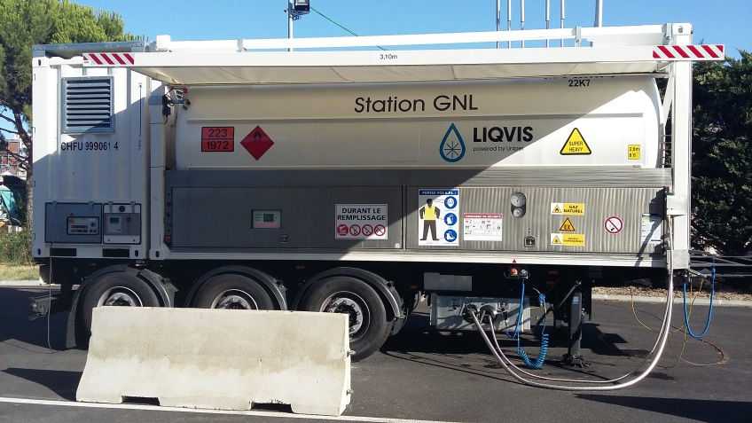
Пилотные проекты
Нижняя Саксония
планируется
Гамбург
планируется
Рейн/Рур
в эксплуатации
Берлин, D
в эксплуатации
Бельгия
планируется
Франция
планируется
Ульм, D
в эксплуатации
Гарден, F
в эксплуатации
12

Slide 13
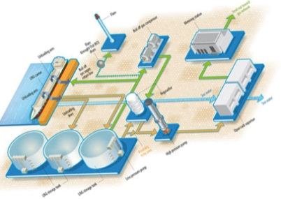
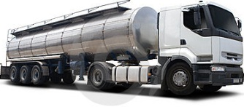
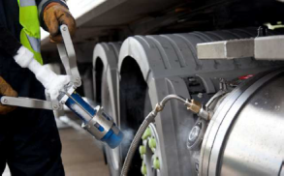


LIQVIS обеспечивает важные элементы по снабжению СПГ для его использования в качестве моторного топлива
Приобретение СПГ на терминале
Поставка СПГ
СПГ - заправка грузового транспорта
  Станции заправки СПГ
  Строительство и эксплуатация
13

Slide 14
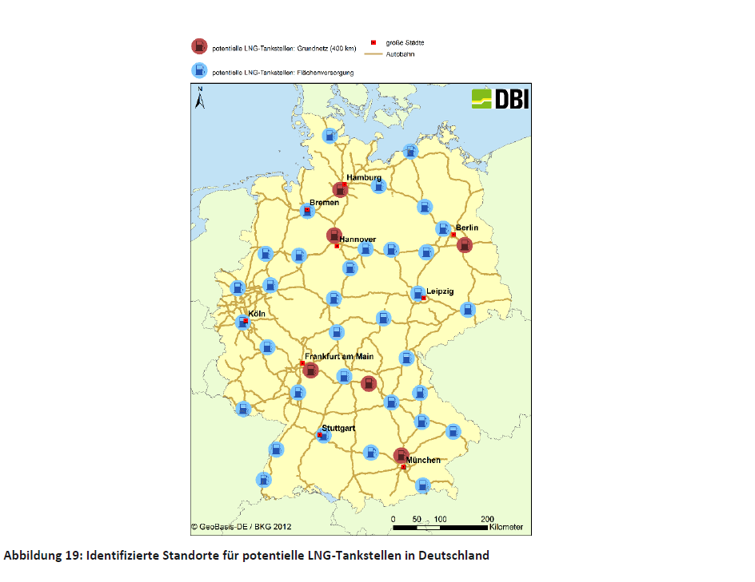

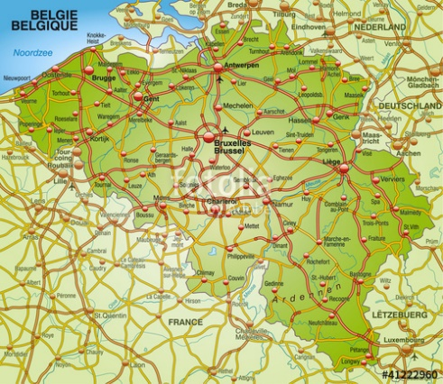

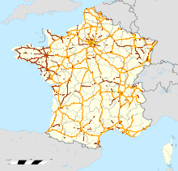

Цели роста: финансируемые ЕС места размещения в Германии, Бельгии и Франции
Цели роста LIQVIS
План реализации для Германии
Места размещения прикреплены к «выделенным городам» в рамках финансирования ЕС
Близость к “blue corrdiors”
В идеальном случае совместная разработка мест размещения с клиентами (якорные клиенты)
Potential LNG stations (DVGW)
Basic grid (400km)
Area-covering grid (100km)
14

Slide 15
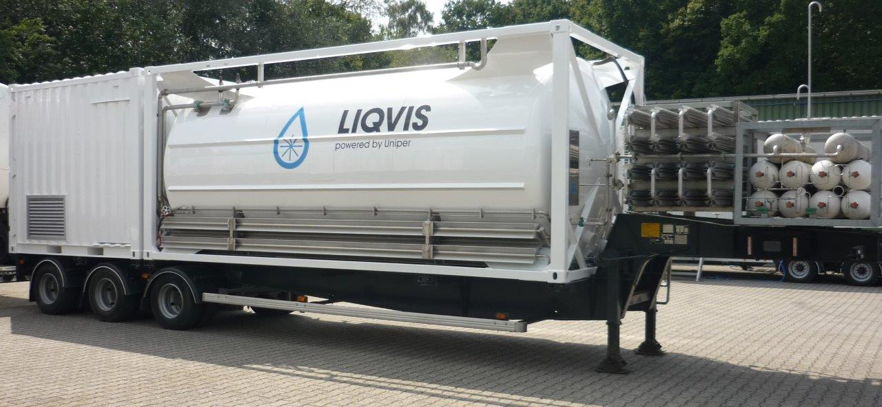
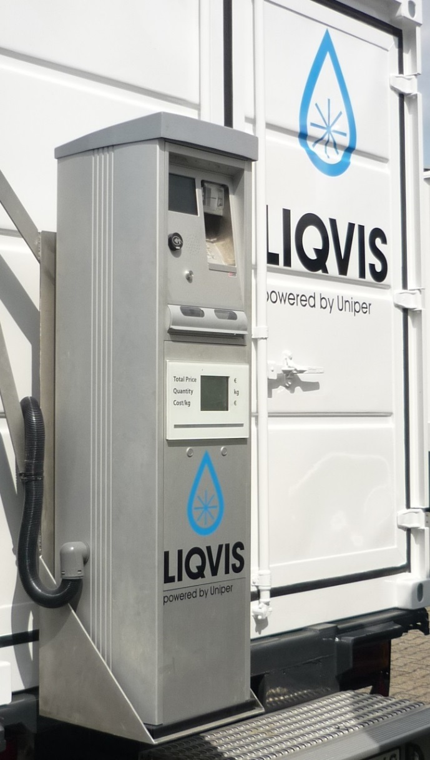
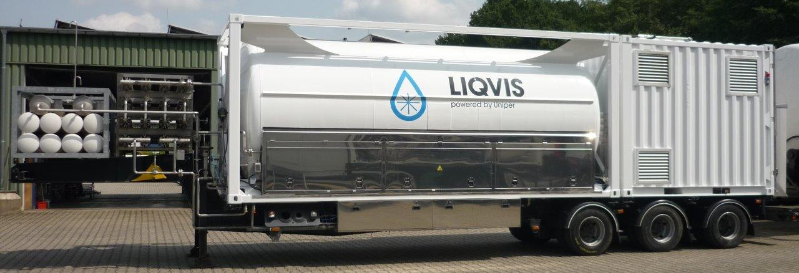
Мобильная заправочная станция СПГ
15

Slide 16
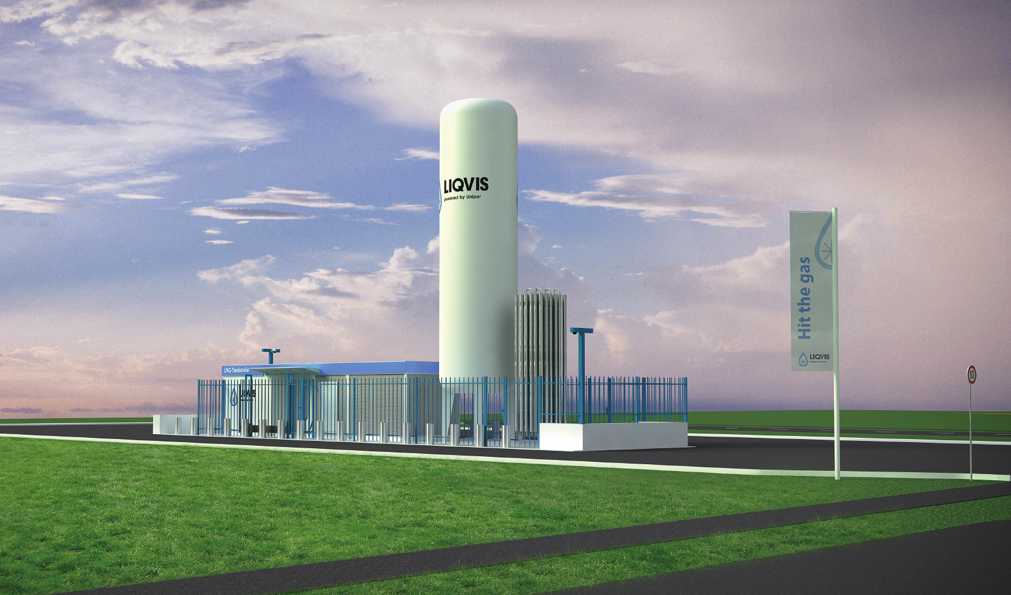
Контейнерная заправочная станция СПГ
16

Slide 17
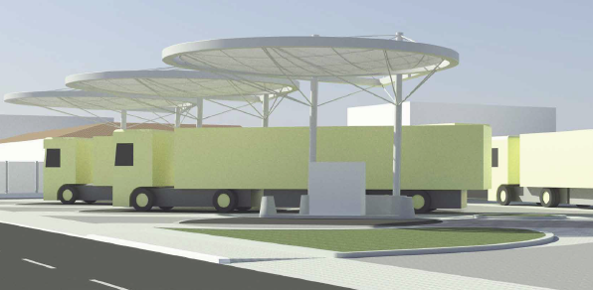
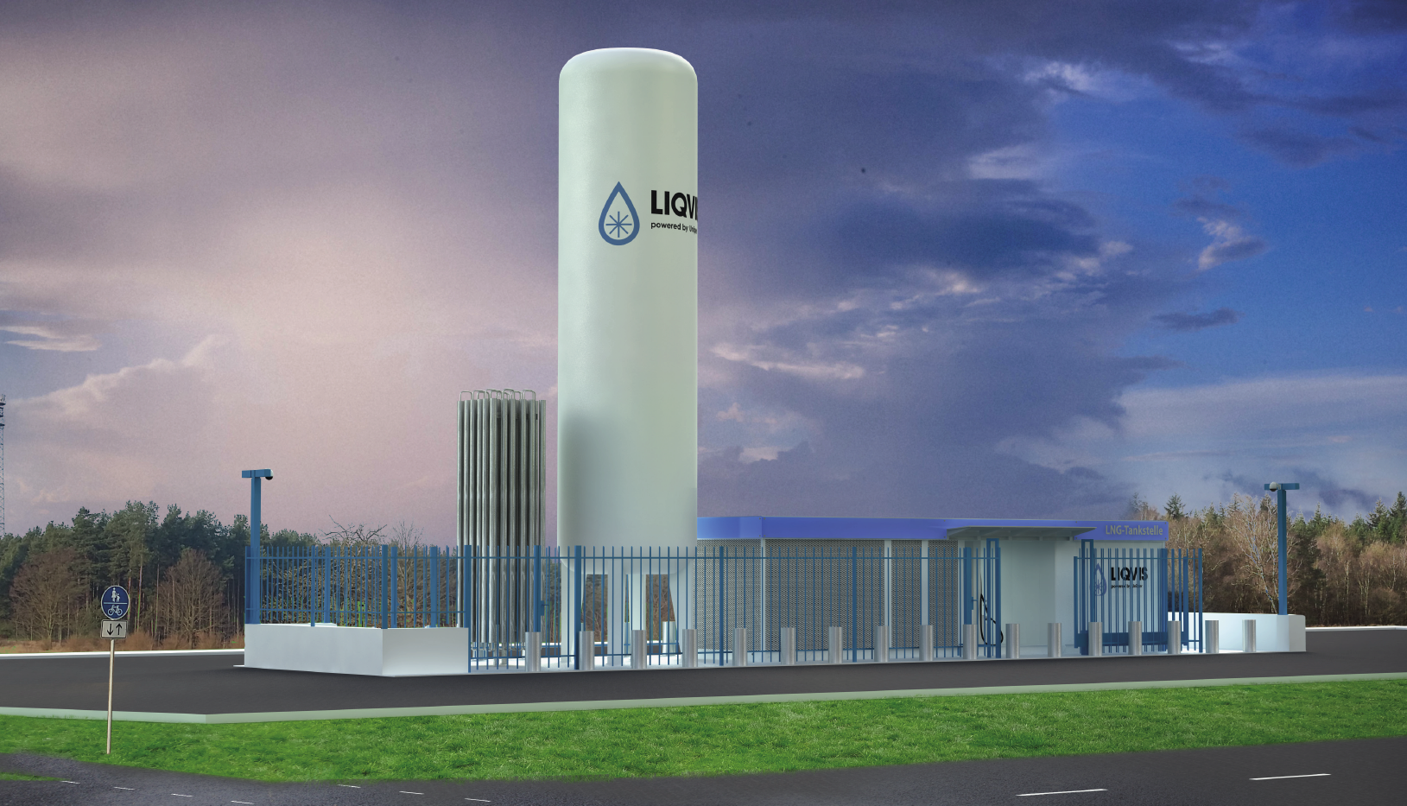
ОператорыАЗС и LIQVIS имеют взаимную выгоду / Преимущества кооперации
Выгода для операторов АЗС:
  Приобретение новых клиентов
  Альтернативные предложения для клиентов, готовых к изменениям
  Использование проверенных технологий
  Испытанные процессы утверждений
  Выгода для LIQVIS:
  Использование проверенной инфра-структуры (размещение, численность АЗС)
  Синергизм в оперативном обслужива-нии заправочного оборудования (ежедневный визуальный контроль)
  24/7- готовность, например, для колонки СПГ
17

Slide 18

Благодарим за внимание
18

